Slide 1
Politica monetaria e stabilità dei prezzi
Giovanni Soggia 24 novembre 2023

Slide 2
Outline
Perché la stabilità del sistema finanziario è importante per la stabilità dei prezzi
Cosa è disposta a fare una banca centrale
Caratteristiche della politica monetaria
Cosa si intende per stabilità dei prezzi
Perché è importante la stabilità dei prezzi

Slide 3
Stabilità del sistema finanziario e politica monetaria
Perché la stabilità del sistema finanziario è importante per la stabilità dei prezzi?
Trasmissione della politica monetaria
  Una modifica dei tassi di riferimento ha un impatto sui tassi di interesse di prestiti e depositi
  Un rialzo dei tassi d’interesse aumenta il rischio che i debitori non siano in grado di ripagare i propri debiti → offerta di credito ↓ (bank lending channel) → consumo e investimento ↓
  Una riduzione dei tassi d’interesse può influenzare il comportamento degli intermediari verso il rischio (risk taking channel)
  Ha un impatto sul valore dei titoli

Slide 4
Torniamo all’esempio della SVB
Titoli non valutati a fair value → Solvibilità
Quota di depositi sopra la soglia di tutela → Tutela dei risparmiatori
Clienti credono che i depositi non siano sicuri → Fiducia
REGOLAMENTAZIONE E VIGILANZA

Slide 5
Cosa è disposta a fare una banca centrale?
In una corsa agli sportelli gli agenti scommettono contro la solvibilità di una banca commerciale
Si può scommettere contro la banca centrale?
Crisi del debito sovrano
  Fragilità finanziaria dei PIIGS (Portogallo, Irlanda, Italia, Grecia e Spagna)
  Mercati «scommettono» contro le economie periferiche e contro la tenuta dell’Euro

Slide 6
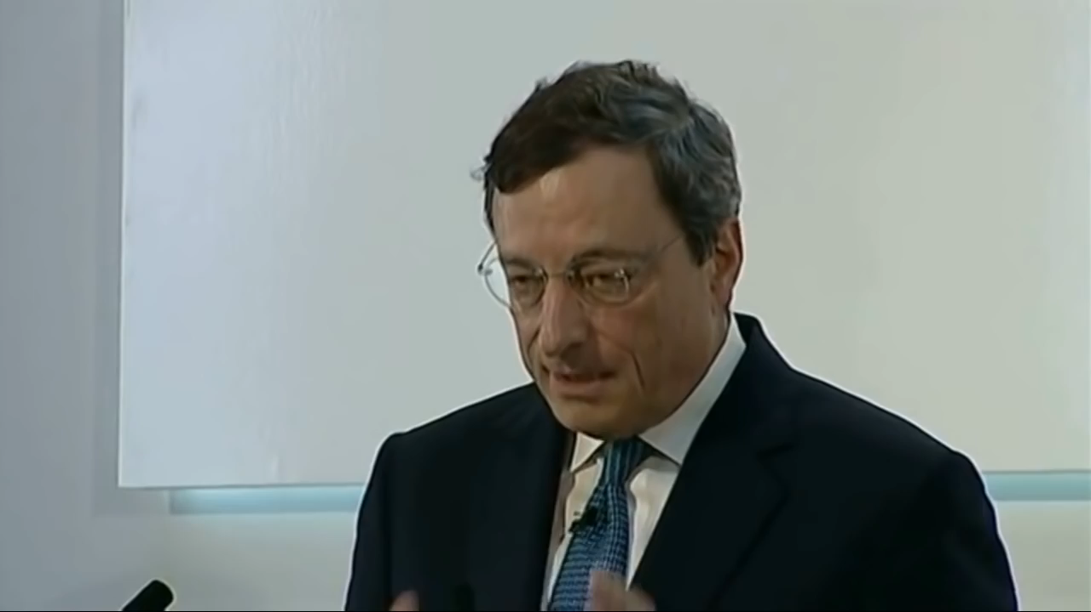
Whatever it takes

Slide 7
Caratteristiche della politica monetaria
Credibile – chiarezza sul mandato e su come vengono raggiunti gli obiettivi
Trasparente – una maggiore comprensione pubblica garantisce una maggiore efficacia
Coerente – autodisciplina della banca centrale per garantire coerenza di decisioni e spiegazioni
Prevedibile – annunci e spiegazioni rendono la strategia prevedibile, in modo che le aspettative si formino in maniera più efficiente e accurata

Slide 8
Cosa si intende per stabilità dei prezzi?
Obiettivo BCE: 2 per cento di inflazione nel medio termine
Misurata su indice armonizzato dei prezzi al consumo (IAPC)
Margine giudicato sufficiente contro
  Rischio deflazione
  Aggiustamenti tra paesi dell’area dell’Euro
  Una distorsione positiva nella misurazione dell’indice dei prezzi (=vero livello di inflazione è più basso del livello misurato)

Slide 9
Inflation flip: il gioco dell’inflazione
Dovrete prendere alcune scelte economiche
Scrivete per ogni turno la vostra scelta
Classe divisa in due gruppi
Per ogni turno lanceremo una moneta
  Gruppo Testa: i prezzi aumentano inaspettatamente
  Gruppo Croce: i prezzi rimangono stabili
Scrivete l’impatto che ha avuto la moneta sulla vostra decisione (avete avuto un beneficio, siete stati danneggiati, impatto neutro)

Slide 10
Scelta economica #1
Obiettivo: Volete comprare una nuova console per videogiochi che costa 300€. Avete già risparmiato 200€
Come raggiungere l’obiettivo? Scegliete una delle due opzioni:
  Risparmiare gli ultimi 100€ e comprare la console tra 6 mesi
  Farsi prestare 100€, comprare la console subito e restituire il prestito fra 6 mesi, con un interesse fisso di 10€

Slide 11
Scelta economica #1
Obiettivo: Volete comprare una nuova console per videogiochi che costa 300€. Avete già risparmiato 200€
Come raggiungere l’obiettivo? Scegliete una delle due opzioni:
  Risparmiare gli ultimi 100€ e comprare la console tra 6 mesi
  Farsi prestare 100€, comprare la console subito e restituire il prestito fra 6 mesi, con un interesse fisso di 10€
Scelta | Inflation flip | Punti
Risparmiare i 100€ | Testa (inflazione inattesa) | -1
 | Croce (stabilità dei prezzi) | 0
Prendere a prestito i 100€ | Testa (inflazione inattesa) | +1
 | Croce (stabilità dei prezzi) | 0

Slide 12
Scelta economica #2
Obiettivo: Volete frequentare un master del costo di 8.000€
Come raggiungere l’obiettivo? Scegliete una delle due opzioni:
  Prendere un prestito per studenti a tasso fisso
  Prendere un prestito per studenti a tasso variabile

Slide 13
Scelta economica #2
Obiettivo: Volete frequentare un master del costo di 8.000€
Come raggiungere l’obiettivo? Scegliete una delle due opzioni:
  Prendere un prestito per studenti a tasso fisso
  Prendere un prestito per studenti a tasso variabile
Scelta | Inflation flip | Punti
Prestito a tasso fisso | Testa (inflazione inattesa) | +1
 | Croce (stabilità dei prezzi) | 0
Prestito a tasso variabile | Testa (inflazione inattesa) | 0
 | Croce (stabilità dei prezzi) | 0

Slide 14
Scelta economica #3
Obiettivo: Volete fare una vacanza. L’università mette a disposizione dei lavori, che pagano un fisso di 50€ alla settimana per fare 5 ore di assistenza in biblioteca, oppure 10€ all’ora per fare altri lavoretti (es. assistenza in mensa)
Come raggiungere l’obiettivo? Scegliete una delle due opzioni:
  Il compenso fisso
  Il compenso variabile, a seconda del numero di lavori

Slide 15
Scelta economica #3
Obiettivo: Volete fare una vacanza. L’università mette a disposizione dei lavori, che pagano un fisso di 50€ alla settimana per fare 5 ore di assistenza in biblioteca, oppure 10€ all’ora per fare altri lavoretti (es. assistenza in mensa)
Come raggiungere l’obiettivo? Scegliete una delle due opzioni:
  Il compenso fisso
  Il compenso variabile, a seconda del numero di lavori
Scelta | Inflation flip | Punti
Compenso fisso | Testa (inflazione inattesa) | -1
 | Croce (stabilità dei prezzi) | 0
Compenso variabile | Testa (inflazione inattesa) | 0
 | Croce (stabilità dei prezzi) | 0

Slide 16
Scelta economica #4
Obiettivo: Vi serve un passaggio per andare ogni giorno in università, di solito viaggiate in macchina con un/a vostro/a amico/a. Purtroppo, la macchina con cui viaggiate viene danneggiata in un incidente e il/la vostro/a amico/a non ha abbastanza soldi per ripararla.
Come raggiungere l’obiettivo? Scegliete una delle due opzioni:
  Prestare 300€ all’amico/a a un tasso del 10 per cento per 12 mesi
  Spendere 300€ per l’abbonamento del Ctm e viaggiare con i mezzi

Slide 17
Scelta economica #4
Obiettivo: Vi serve un passaggio per andare ogni giorno in università, di solito viaggiate in macchina con un/a vostro/a amico/a. Purtroppo, la macchina con cui viaggiate viene danneggiata in un incidente e il/la vostro/a amico/a non ha abbastanza soldi per ripararla.
Come raggiungere l’obiettivo? Scegliete una delle due opzioni:
  Prestare 300€ all’amico/a a un tasso del 10 per cento per 12 mesi
  Spendere 300€ per l’abbonamento del Ctm e viaggiare con i mezzi
Scelta | Inflation flip | Punti
Prestito di 300€ | Testa (inflazione inattesa) | -1
 | Croce (stabilità dei prezzi) | 0
Abbonamento di 300€ | Testa (inflazione inattesa) | +1
 | Croce (stabilità dei prezzi) | 0

Slide 18
Perché è importante la stabilità dei prezzi?
Riduce i costi di inefficienza
Evita le conseguenze avverse degli effetti redistributivi dell’inflazione
  Maggiori conseguenze per fasce più svantaggiate della popolazione
  Trasferimento di risorse da risparmiatori a debitori
Riduce la volatilità dei prezzi e quindi l’incertezza
Contribuisce alla stabilità del sistema finanziario
Aiuta a mantenere coesione sociale e stabilità

Slide 19
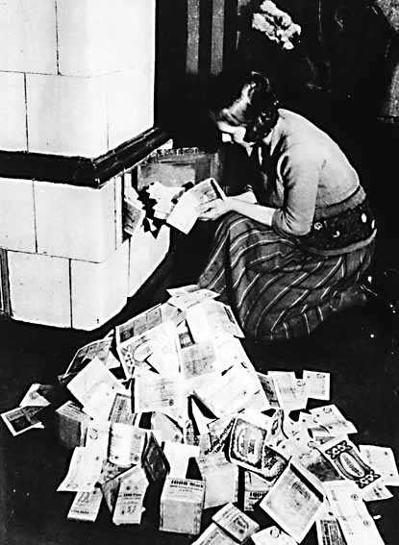
Esempi di iperinflazione: Germania 1923

Slide 20
Conclusioni
Il sistema finanziario è un importante canale di trasmissione della politica monetaria
La stabilità del sistema finanziario è funzionale alla stabilità dei prezzi (e viceversa)
Le banche centrali hanno dimostrato di essere «pronte a tutto» (rischi di moral hazard?)
La politica monetaria dev’essere soprattutto credibile
La stabilità dei prezzi garantisce la migliore allocazione delle risorse

